Slide 1
Predizendo a Qualidade dos Vinhos a Partir de Seus Atributos
Alexandre do Valle Ferreira
Beatriz Guedes da Silva
Carlos Eugênio Ferreira Neto

Slide 2
Definição do Problema
Modelos de Aprendizado de Máquina podem melhorar produção, qualidade e satisfação do consumidor.
Objeto alvo: vinho
Otimizar produção, qualidade e satisfação do consumidor de vinho analisando as características dos vinhos.
Predizer qualidade dos vinhos a partir de seus atributos

Slide 3
Análise Exploratória
Dataset Utilizado: Wine Quality.
Autores: Paulo Cortez, António Cerdeira, Fernando Almeida, Telmo Matos, José Reis
Disponível desde 10/06/2009.
Amostras de vinho verde tinto e branco originários do norte de Portugal.
Número de Exemplos: 6497 (1599 exemplos de vinhos tintos e 4898 exemplos de vinhos brancos).
Não há dados faltantes no dataset.

Slide 4
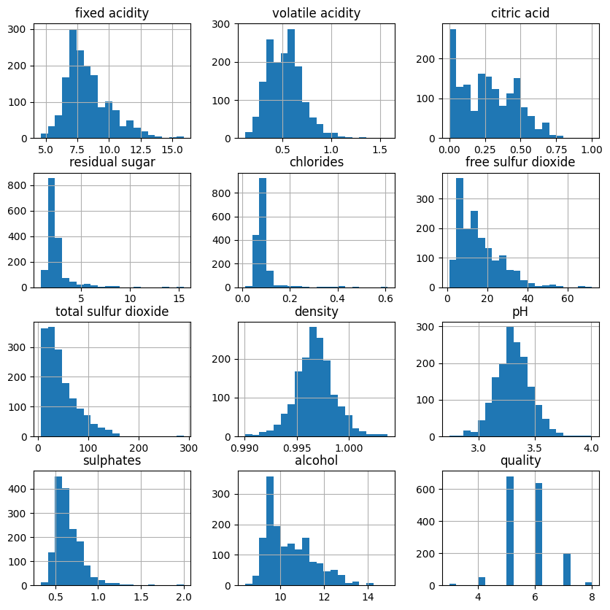
Análise Exploratória
Análise de Dados - Vinho Tinto:

Slide 5
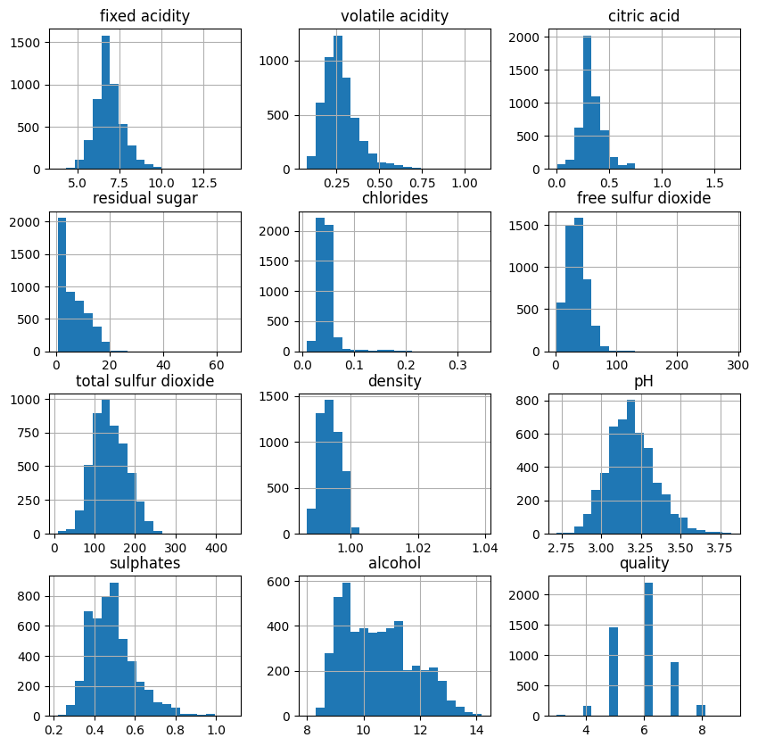
Análise Exploratória
Análise de Dados - Vinho Branco:

Slide 6
Determinação da Tarefa de Aprendizado de Máquina
Duas tarefas possíveis: classificação e regressão;
Optamos por fazer a tarefa de classificação;
Os vinhos do dataset estão classificados de 1 (péssima qualidade) a 10 (ótima qualidade);
Classificar a qualidade dos vinhos em boa qualidade (acima de 5) e qualidade ruim (menor ou igual a 5);
Métodos: Multilayer Perceptron (MLP), Máquinas de Vetor de Suporte (SVM), eXtreme Gradient Boosting (XGBoost).

Slide 7
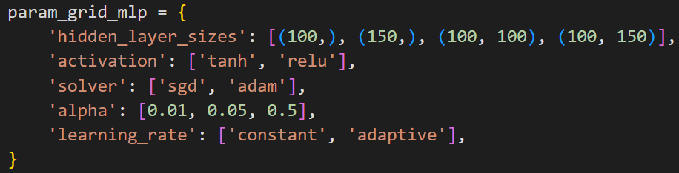
Grades de Busca
MLP:

Slide 8
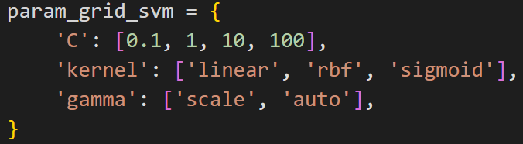
Grades de Busca
SVM:

Slide 9
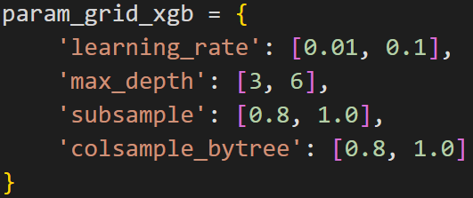
Grades de Busca
XGBoost:

Slide 10
Abordagem de Validação Cruzada
K-Folds Estratificada, padrão no método GridSearchCV (grade de busca).
Modelo Base: MLP ou SVM ou XGBoost.
Número de folds para validação cruzada: 5
Número de trabalhos executados em paralelo: -1 (utilizar todos os processadores)

Slide 11
Métricas Utilizadas
Acurácia;
Precisão;
Revocação;
F1-Score;
Média Ponderada;
Matriz de Confusão.

Slide 12
Resultados Experimentais
É importante salientar que, por haver poucos exemplos de vinhos com qualidade abaixo de 5, optou-se por excluí-los do dataset.
Testes realizados com os métodos e grades de busca já citados.

Slide 13
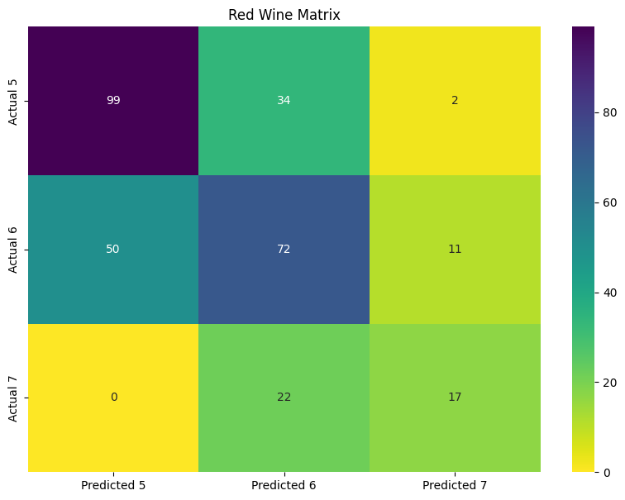
Resultados Experimentais
MLP:

Slide 14
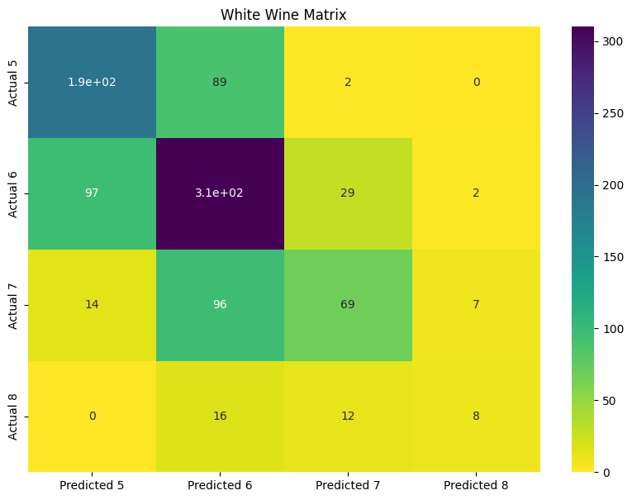
Resultados Experimentais
MLP:

Slide 15
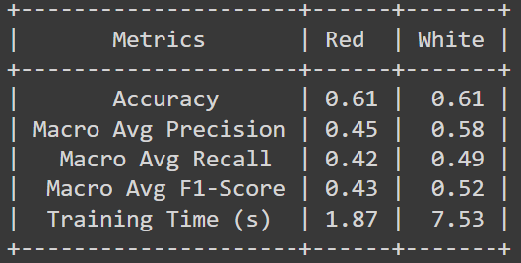
Resultados Experimentais
MLP:

Slide 16
Resultados Experimentais
SVM:

Slide 17
Resultados Experimentais
MLP:

Slide 18
Resultados Experimentais
MLP:

Slide 19
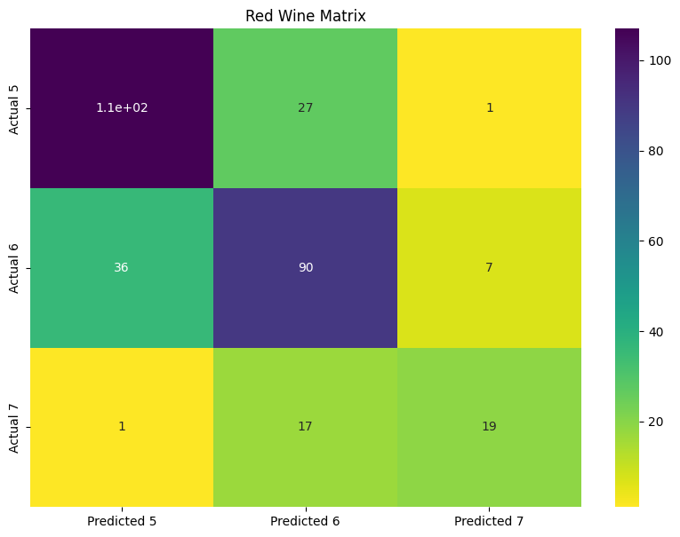
Resultados Experimentais
XGBoost:

Slide 20
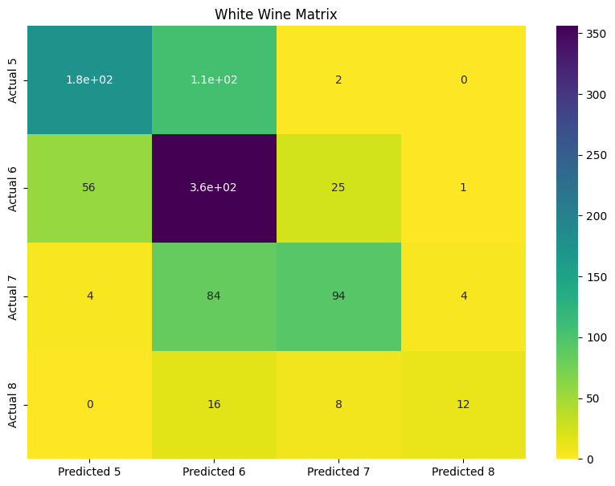
Resultados Experimentais
XGBoost:

Slide 21
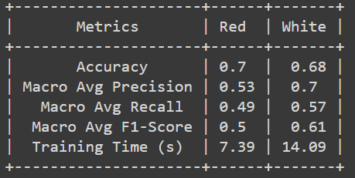
Resultados Experimentais
XGBoost:

Slide 22
Análise do Desempenho

Slide 23
Conclusão

